Slide 1

Projet 7 : Effectuez une prédiction de revenus
Par Julien PAULET

Slide 2

Sommaire :
Mission 1 :
Mission 2 :
Mission 3 :
Mission 4 :
Notes:
Présentation du jeu de données et analyses : 5min
ACP : 10min
K-means : 5min
Modélisation : 5min Total : 25min

Slide 3
Mission 1 :

Slide 4
Résumé des données
Année des données :
2008
Nombre de Pays :
76
Pourcentage de la population :
29%
Type de quantile :
Centile
Notes:
On n’utilise que les données de 2008, cette année est celle qui présente le plus de pays ;
76 Pays sont présents dans l’étude
L’étude représente donc 29% de la population mondiale
On utilisera ici des centiles, permettant une grande précision dans nos calculs, mais aussi de passer à des déciles si besoin (pour une meilleure visualisation par exemple)

Slide 5
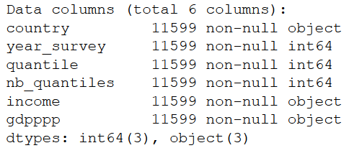
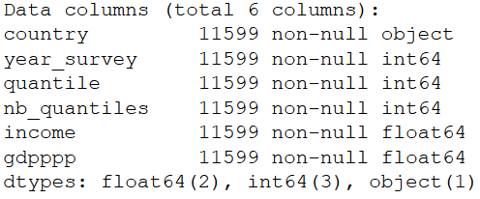
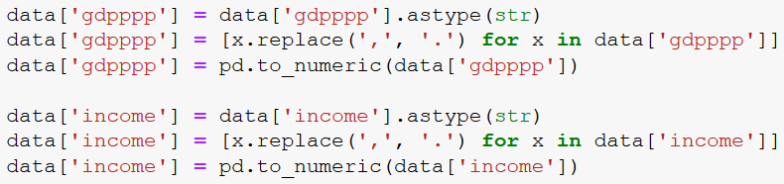
Type de données
Notes:
Voici le résultat d’un .info() :
On peut voir ici que les variables ‘income’ et ‘gdpppp’ sont en object [CLICK] , et pour cause les chiffres sont à virgules et non à point !
Il va donc falloir changer cela :
[CLICK] Explications sur le code
[CLICK] Et voilà, nos deux colonnes sont donc désormais en float.

Slide 6
Mission 2 :
Notes:
FAIT

Slide 7
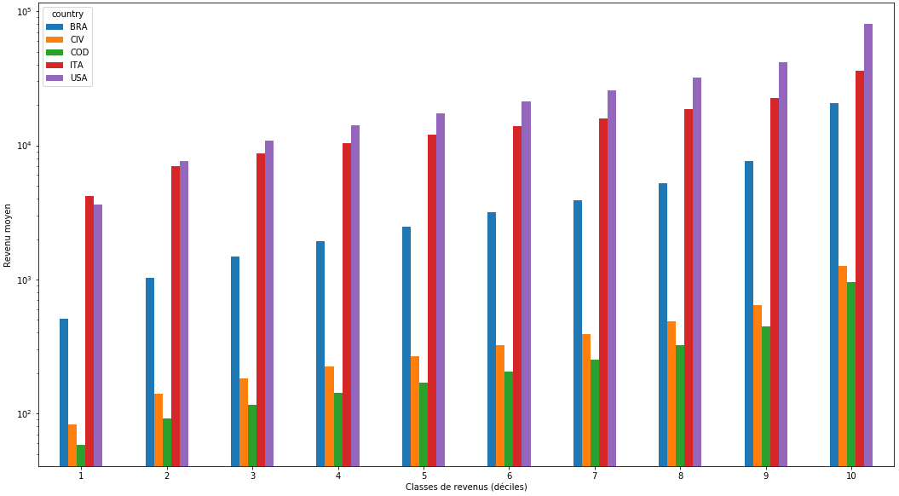
Diversité des Pays
Notes:
Ici, j’ai préféré mettre l’axe des abscisses en décile plutôt qu’en centile ; Ce graphique étant réalisé uniquement pour avoir un ressenti visuel, le centile était moins compréhensible.
Le revenu moyen est ici exprimé en logarithme.
On peut voir ici une grande diversité entre les pays :
Le congo (COD) et la Cote d’ivoire (CIV) ont un revenu moyen nettement inférieur à l’Italie et aux USA (et même au Brésil, mais dans un autre ordre de grandeur).

Slide 8
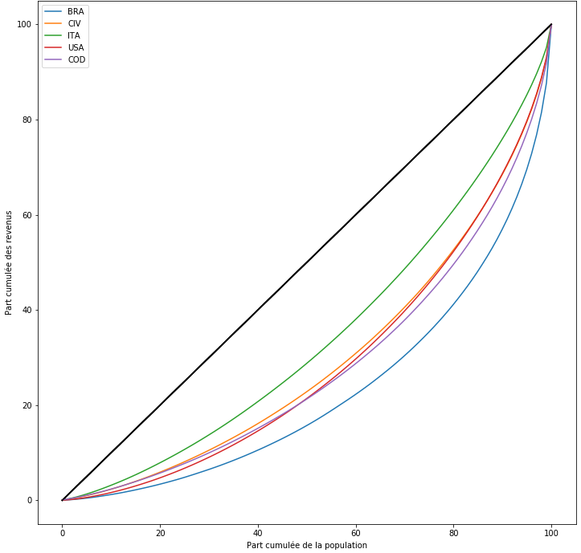
Courbes de Lorenz
Notes:
Voici la courbe de Lorenz des 5 pays vus précédemment :
[CLICK]
On peut voir ici que les USA, le Congo et la côté d’Ivoire présentent sensiblement la même répartition des richesses, le Brésil par contre présente une très grande inégalité.
Quand à l’Italie, c’est dans cette exemple le pays qui répartie le mieux ses richesses.

Slide 9
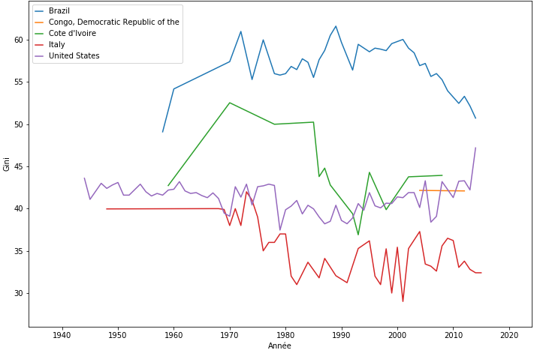
Evolution de l’indice de Gini
Notes:
Voici l’évolution des indices de Gini pour chacun des ces 5 pays depuis 1945 à nos jours.
On remarquera, notamment pour le Congo, que certaines années sont manquantes.
Rajouter plus d’explications sur on a le temps

Slide 10
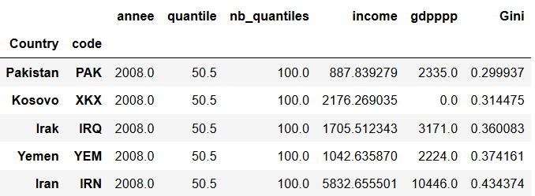
Classement des Pays (indice le plus bas)

Slide 11
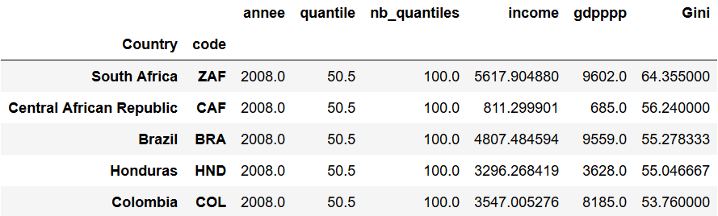
Classement des Pays (indice de le plus haut)

Slide 12
Position de la France
La France est donc 40eme dans le classement (l’index commençant à 0)
Notes:
40eme indice le plus bas (donc 76 -40 = 36eme dans les indices les plus hauts)

Slide 13
Mission 3 :
Notes:
Les fonctions utilisées pour les questions 1 à 6 sont celles données dans l’énoncé

Slide 14


Mise en place du coefficient d’élasticité
Notes:
Pour mettre en place le coefficient d’élasticité, nous partons du fichier donné par la banque mondiale
[CLICK]
On merge sur le df principal et on ne garde que les colonnes utiles
[CLICK]
Vérifions s’il y a des valeurs manquantes / C’est le cas
Très peu d’informations sont disponibles sur des sources fiables. Pour trouver les coef manquants nous allons donc devoir utiliser la moyenne du continent.
[CLICK]
Voyons combien / 33

Slide 15
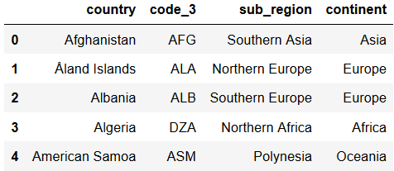
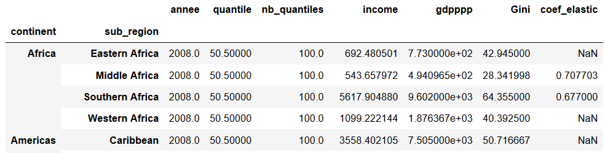
Mise en place du coefficient d’élasticité
Notes:
Ici le fichier provient de Kaggle, le lien est dans le code.
Voici à quoi ressemble le fichier :
[CLICK]
Nous allons désormais grouper les valeurs par continent et par sous-région
[CLICK]
Voici le df groupé :
[CLICK]
On peut se rendre compte que le coefficient ela par sous région possède encore une fois des NaN, il va donc falloir passer par le continent

Slide 16

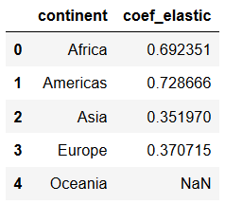
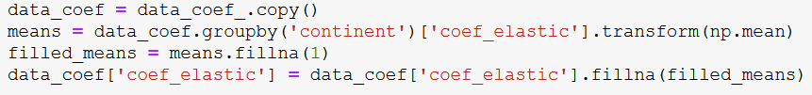
Mise en place du coefficient d’élasticité
Notes:
On groupe donc par continent
Voici le résultat :
[CLICK]
Un continent est en NaN, nous allons donc chercher la valeur dans le deuxième fichier donné dans l’énoncer, on trouve 0.4
Remplaçons donc la valeur par 0.4
[CLICK]
On applique ensuite les coef au dataframe :
[CLICK]

Slide 17
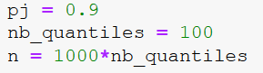

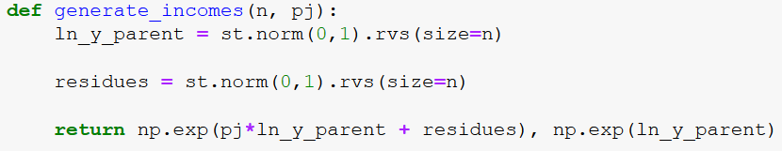
Question 1 à 3
Notes:
On s’intéresse ici aux questions 1 à 3 ;
On commence par paramétrer notre pj (rho_j), notre nbr de quantiles et n
On utilise ensuite la fonction generate_income qui va nous donner y_child et y_parents

Slide 18
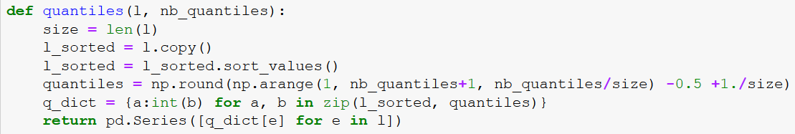
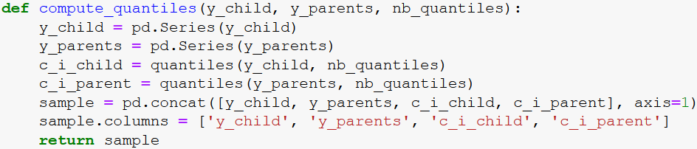
Question 4
Notes:
Deux fonctions ici pour cette question 5 :
D’abord compute_quantiles. [CLICK]
Cette fonction va nous permettre de savoir dans quel quantile se situent y_child et y_parents ;
Elle fait pour cela appel à la fonction quantile [CLICK] qui détermine le quantile de l (ici notre y_child ou notre y_parents) et du nombre de quantile voulu
En sortie nous aurons « sample » composé de la valeur de y_child et y_parents ainsi que de leurs quantiles respectifs

Slide 19
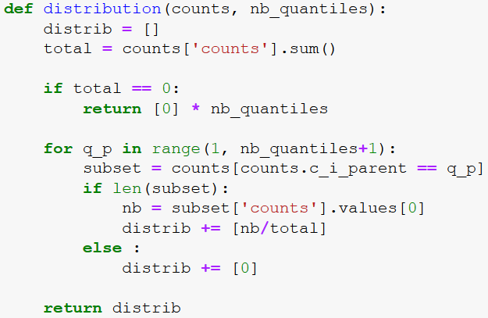
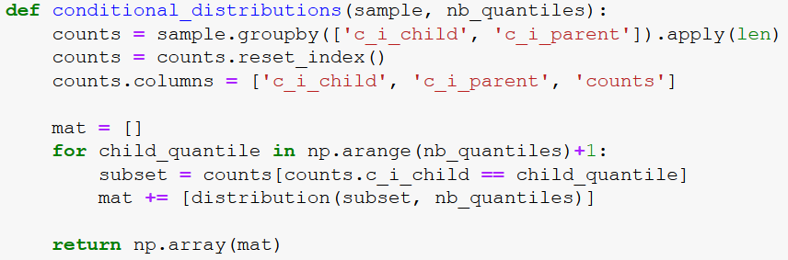
?
Question 5
Notes:
Pour cette question 5, encore une fois deux fonctions :
D’abord conditional_distributions
[CLICK]
Cette fonction nous permet de calculer la distribution conditionnelle via le nombre de quantile c_i_parents et c_i_child
Elle fait appel à la fonction distribution :
[CLICK]
Pour calculer la valeur « Mat »
On obtient à la fin une distribution conditionnelle sous forme de tableau de x lignes et x colonnes (x étant le nombre de quantiles indiqué en début de fonction)
Revoir un peu l’explication du fonctionnement de la fonction

Slide 20
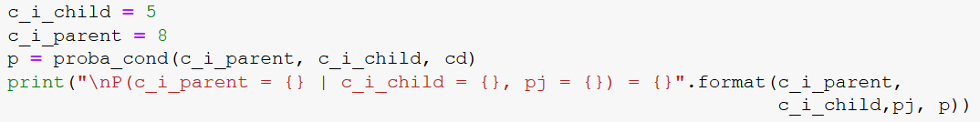
Question 5 (suite)
Notes:
Enfin pour cette question 5, nous utilisons la fonction proba cond,
[CLICK]
qui utilise « mat » retourné dans la fonction précédente pour calculer la probabilité conditionnelle demandé
[CLICK]
(ici c_i_parent = 8 et c_i_child = 5) ce qui nous donne 0.024
En fait cette fonction va juste chercher dans le tableau la ligne et la colonne correspondant au c_i_parent et c_i_child.

Slide 21
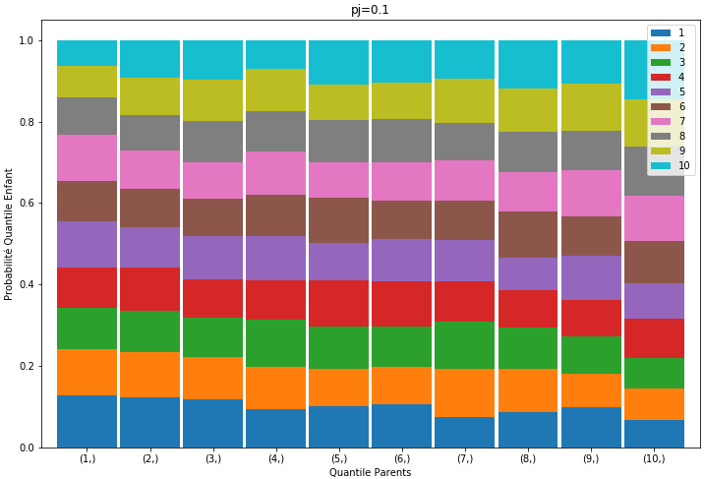
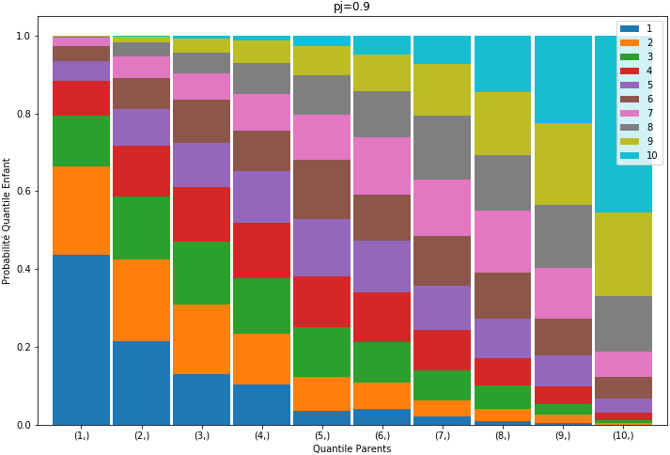
Question 6
Forte mobilité
Faible Mobilité
Notes:
Ici en décile et non en centile (pour plus de lisibilité)

Slide 22
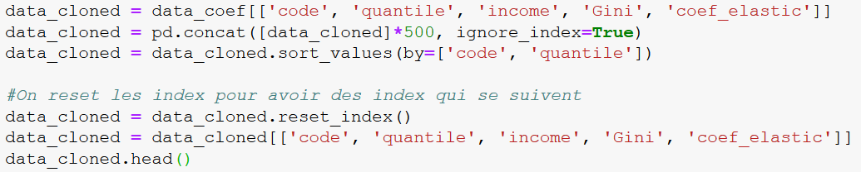
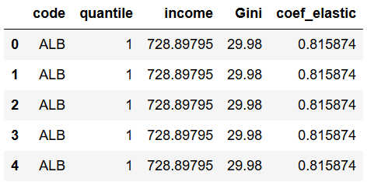
Question 7 et 8
Notes:
On commence par créer 499 clones de notre df, voici le résultat:
CLICK

Slide 23
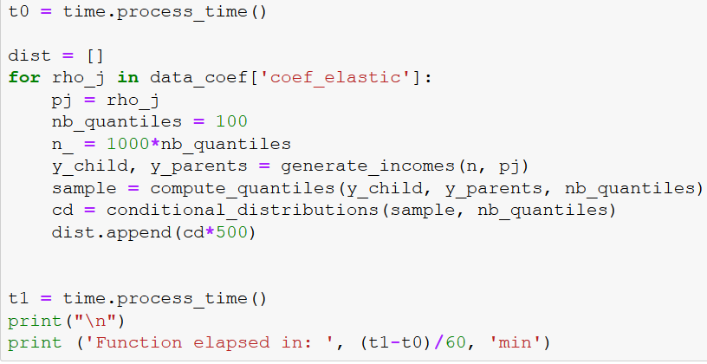
Question 9 et 10
Notes:
On va désormais attribuer à chaque c_i_child sont c_i_parent correspondant, selon la distribution.
Premièrement, il va falloir calculer chaque distribution pour les pj de nos pays [CLICK]
Le (t1-t0)/60 permet de savoir combien de temps prend la fonction pour s’effectuer [CLICK] Ici la fonction prend 23min.
On a désormais notre distribution (multiplier par 500 – nous avons 500 individus à chaque fois).
Nous allons devoir mettre en place une autre boucle pour attribuer à chaque individus sa valeur correspondante.

Slide 24
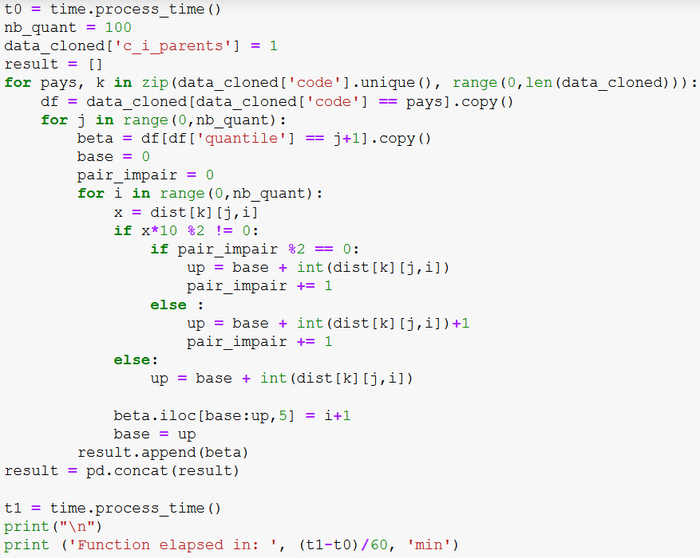
Notes:
Voici la boucle :
La boucle est assez longue, je vais donc détailler.

Slide 25
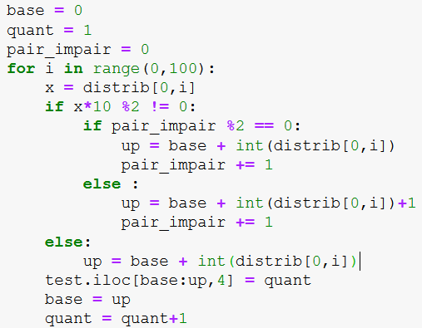
Notes:
Voici la première boucle qui a été construite, elle permet d’attribuer la valeur c_i_parents pour le quantile 1 du pays Albanie
On a donc une boucle qui agit sur 1 pays et 1 quantile.
Lors de la multiplication de la distribution par 500 dans la partie précédente, nous nous retrouvions avec des valeurs en 0.5. Ce qui pose problème pour la répartition.
J’ai donc utilisé une méthode de balance entre 0 et 1 pour attribuer correctement les c_i_parents. C’est ce que l’on voit ici :
[CLICK]
Pour avoir un résultat correct, il faut aussi que pair_impair ne s’additionne que lorsque le chiffre est en 0.5, ici j’utilise cette méthode [CLICK] pour vérifier si le chiffre est bien en 0.5
Pour le reste de la boucle, c’est assez simple : On va de la base (commençant à 0) jusqu’au up (le chiffre correspondant dans la distribution, et on attribue la valeur du quantile à cette liste.
Voyons maintenant la deuxième partie de la boucle.

Slide 26
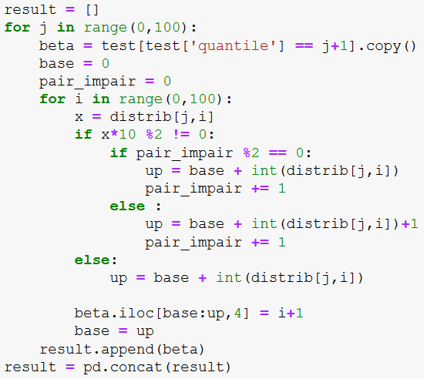
Notes:
Pour la deuxième partie, on va désormais attribuer la bonne valeur c_i_parents à chaque centile d’un pays.
On a donc les 100 centiles pour 1 pays.
Ici le boucle reprend la première boucle, et va juste changer de centile à chaque fois que la première boucle a fini ses 100 centiles.
Enfin, voyons la 3 ème partie

Slide 27
Notes:
C’est la boucle vue tout à l’heure.
On a juste ici rajouté une boucle sur les pays.
Fonctionnement :
1 premier pays est choisi, ainsi qu’un premier centile.
La boucle iter pour attribuer au 500 clones le c_i_parents.
Une fois terminé, elle va passer au centile n+1
Une fois les 100 centiles du pays fait, elle passera au deuxième pays
Ici, la boucle prend 10minutes pour s’effectuer.
On obtient alors nos c_i_parents pour les 100 centiles des 76 pays.

Slide 28
Mission 4 :
Notes:
FAIT

Slide 29
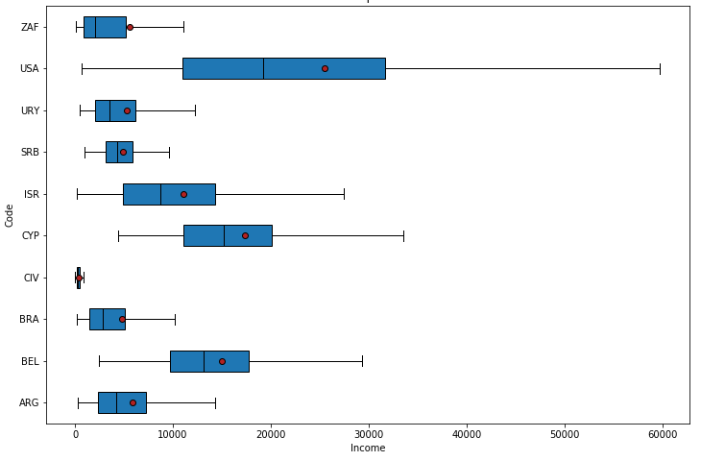
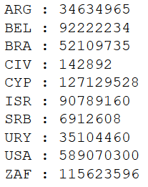
ANOVA
Variances :
Notes:
Regardons d’abord la boxplot sur un échantillon de 10 pays au hasard ;
On voit ici que le pays semble bien avoir un impact sur le revenu moyen. Vérifions ça par calcul
[CLICK]

Slide 30
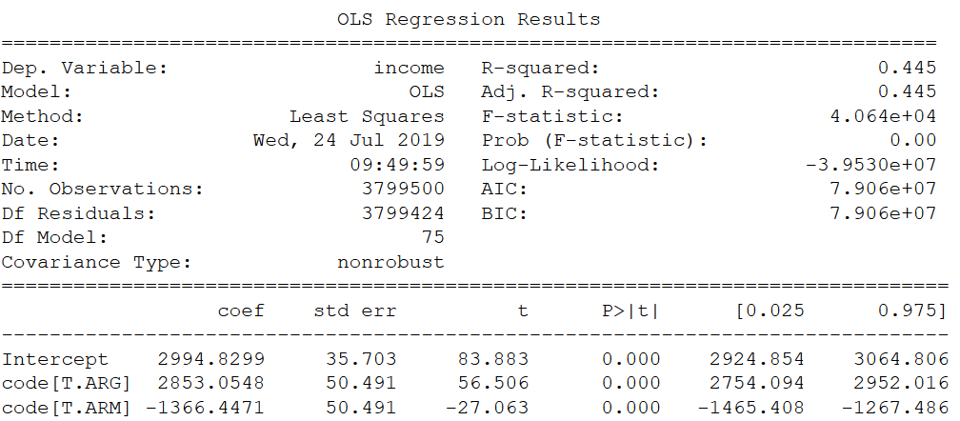
ANOVA
Notes:
On utilise la commande smf.ols pour l’anova ; On va ici regarder la variable « Income » avec comme variable descriptive « Code »
[CLICK]
Voici le début du summary de l’ANOVA ;
On voit que la P-valeur est à 0, on peut donc en déduire que le pays a bien une influence sur le revenu

Slide 31
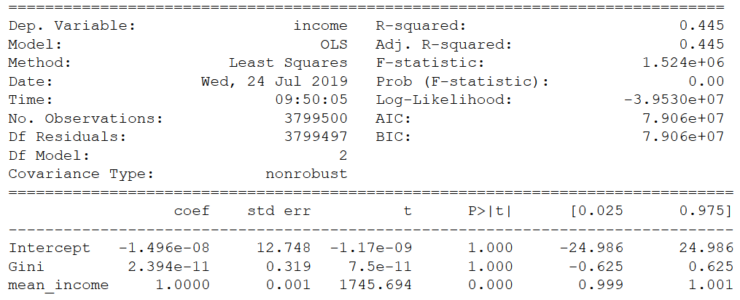
Régression linéaire sans logarithme
Notes:
On voit sur cette régression que l'indice de Gini n'est pas significatif, on peut donc l'enlever

Slide 32
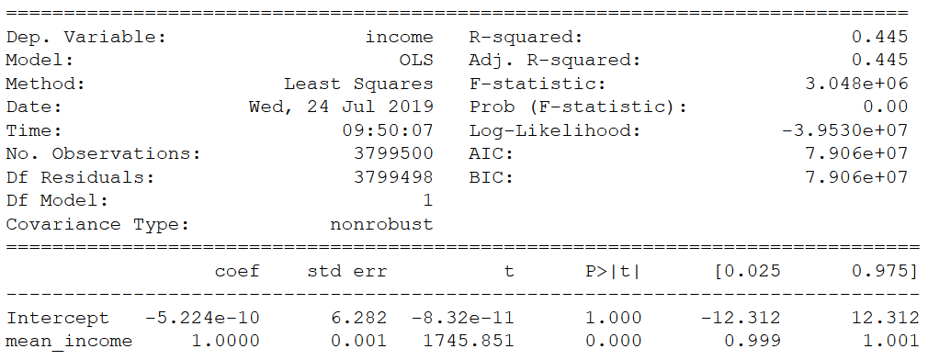
Amélioration du modèle
X
Notes:
Le paramètre est ici significatif, et on obtient un R-squared de 0.445
R² = SCE/SCT ;
La décomposition de variance totale expliquée pour le pays de naissance est donc égale à 0.445
Et pour les autres facteurs, on a 1-0.445 = 0.555

Slide 33
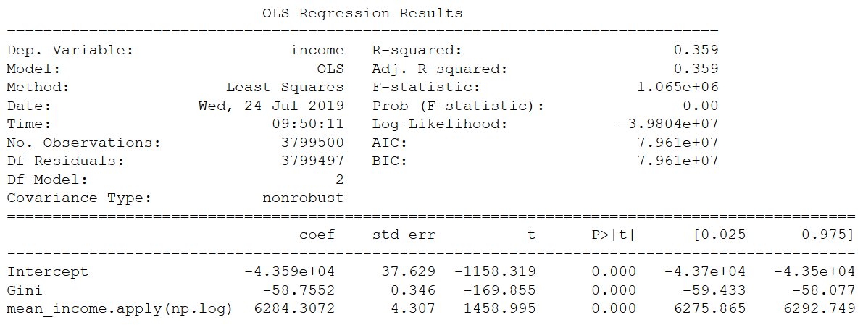
Régression linéaire avec logarithme
X
Notes:
En passant la variable mean_income en logarithm on obtient deux paramètres significatifs, cependant, on peut voir que le R-squared est faible : 0.359
On gardera tout de même ce modèle puisqu'il contient plus de paramètres
La décomposition de variance totale expliquée pour le pays de naissance est donc égale à 0.359
Et pour les autres facteurs, on a 1-0.359 = 0.641

Slide 34
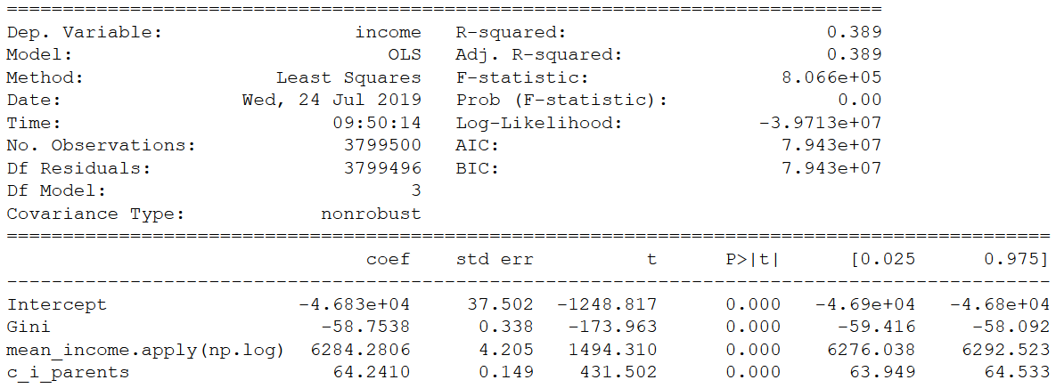
Amélioration du modèle
X
Notes:
Les paramètres sont là aussi significatifs, cependant le R-squared est inférieur à la reg précédente : 0.389
La droite de régression s'écrit donc sous la forme : aX1 + bX2 + cX3 + d ; Soit : -58.7538*X1 + 6284.2806*X2 + 64.2410*X3 + (-4.683e+04) Avec :
X1 = Gini
X2 = Mean_income (en log)
X3 = c_i_parents
L'indice de Gini est placé en coefficient négatif, ce qui veut dire que plus l'Income est grand, plus l'indice est petit, et plus le revenu moyen est grand (logique).
On peut donc en conclure que plus on va dans un pays inégalitaire, plus l'indice est petit, et plus l'income est grand ; Un pays inégalitaire ne favorise donc pas plus de personne qu'il n'en défavorise
Ici, la décomposition de variance totale expliquée pour le pays de naissance est égale à 0.389 ; Et celle non expliquée est de 1-0.389 = 0.611

Slide 35
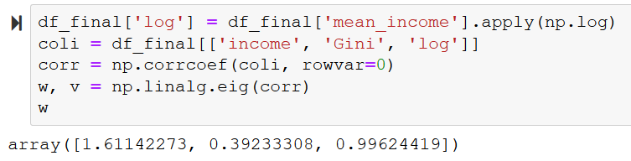
Analyse des résultats
X
Colinéarité entre les variables :
Les variables ne sont pas colinéaires
Notes:
Il y a colinéarité si l'une des eigen values était proche de 0

Slide 36

Analyse des résultats
X
Normalité des résidus :
statistic=233667.2212877213
Critical values= [0.576, 0.656, 0.787, 0.918, 1.092]
Significance level = [15. , 10. , 5. , 2.5, 1. ]
Les résidus suivent bien une loi normale
Notes:
Pour tous les niveaux de test, la critical value est en dessous de la statistique ; Les résidus suivent donc bien une loi normal

